Slide 1
Autor: Vedrana Božić, mag.ing.techn.aliment.
Zanimanje: mesar
Nastavni predmet: Osnove prirodnih znanosti
Razred u kojemu se obrađuje nastavni sadržaj: prvi Nastavna jedinica: Kemijski spojevi

Slide 2
Kemijski spojevi
Spajanjem elementarnih tvari mogu se dobiti kemijski spojevi. Oni imaju drugačija svojstva od tvari od kojih su nastali.
Kako nastaje cinkov sulfid?
Pogledajmo

Slide 3
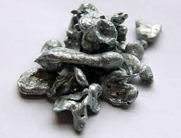
Cink i sumpor su elementarne tvari, a cinkov sulfid je spoj.
Kemijsku promjenu možemo predočiti kao zapis:
cink+sumpor⟶cinkov sulfid
Kemijski spojevi su čiste tvari koje određenim postupcima možemo rastaviti na jednostavnije tvari.

Slide 4
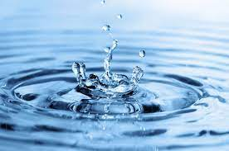
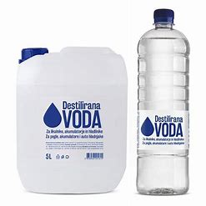
Voda je kemijski spoj.
U prirodi se ne javlja u čistom stanju jer su u njoj otopljene različite tvari.
Za kemijske pokuse koristi se kemijski čista voda.
Ona se dobiva procesom destilacije pa se naziva destilirana voda.
Od čega se sastoji destilirana voda?

Slide 5
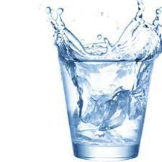
Voda je kemijski spoj, složena čista tvar koja se može rastaviti na jednostavne čiste tvari – kemijske elemente, vodik i kisik.
Plin koji gori je vodik, a plin koji podržava gorenje je kisik.

Slide 6
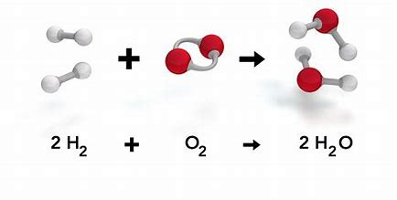
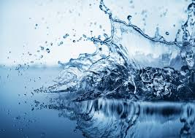
Razlaganje vode na vodik i kisik može se predočiti kao zapis:
voda⟶ vodik + kisik
Rastavljanje neke tvari djelovanjem istosmjerne električne struje naziva se elektroliza.
Elektrolizom vode nastaje dvostruko više vodika nego kisika.

Slide 7
Razvrstaj navedene čiste tvari na kemijske elemente i kemijske spojeve.
Kemijski elementi
Kemijski spojevi
Voda
Glukoza
Kisik
Brom
Vodik
Modra galica
Cinkov sulfid
Ugljikov dioksid
Sumpor
Ugljikov monoksid
Bakrov (II) sulfat

Slide 8
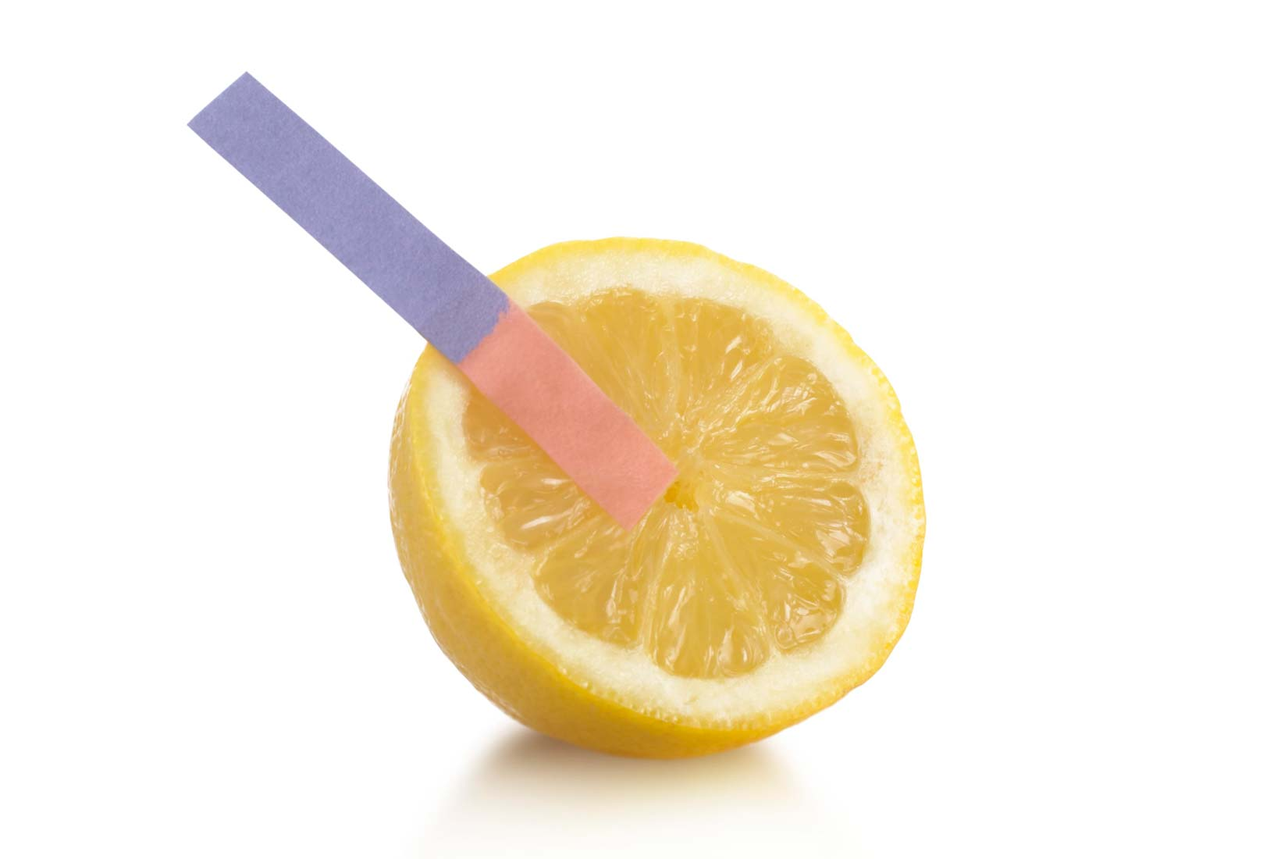
Kakvi mogu biti kemijski spojevi?
Kemijski spojevi jako se razlikuju po svojim fizikalnim i kemijskim svojstvima.
I kod kuće i u laboratoriju često smo u kontaktu sa spojevima koji se mogu podijeliti u tri velike skupine: kiseline, lužine, i soli.

Slide 9
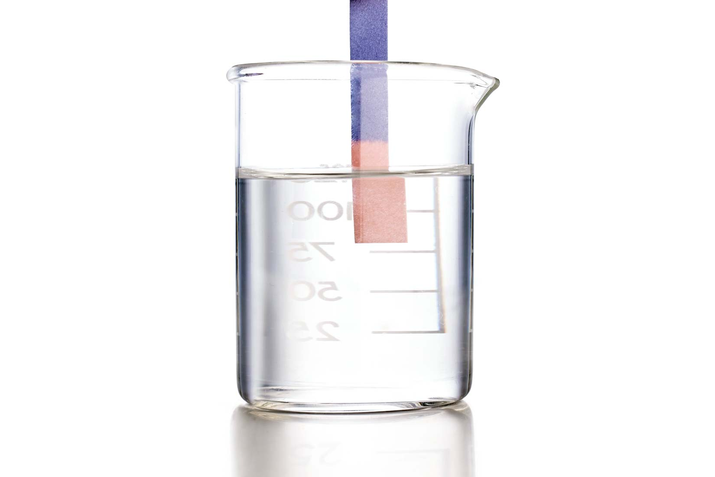
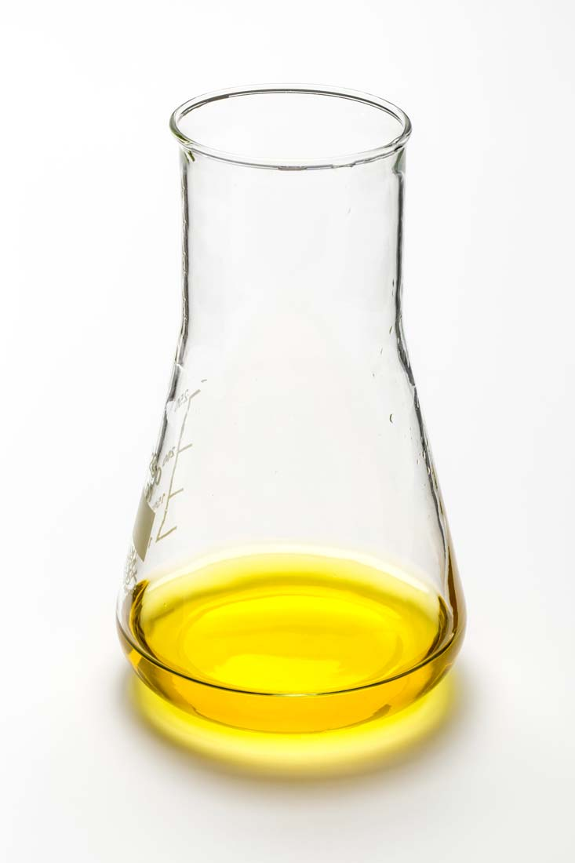
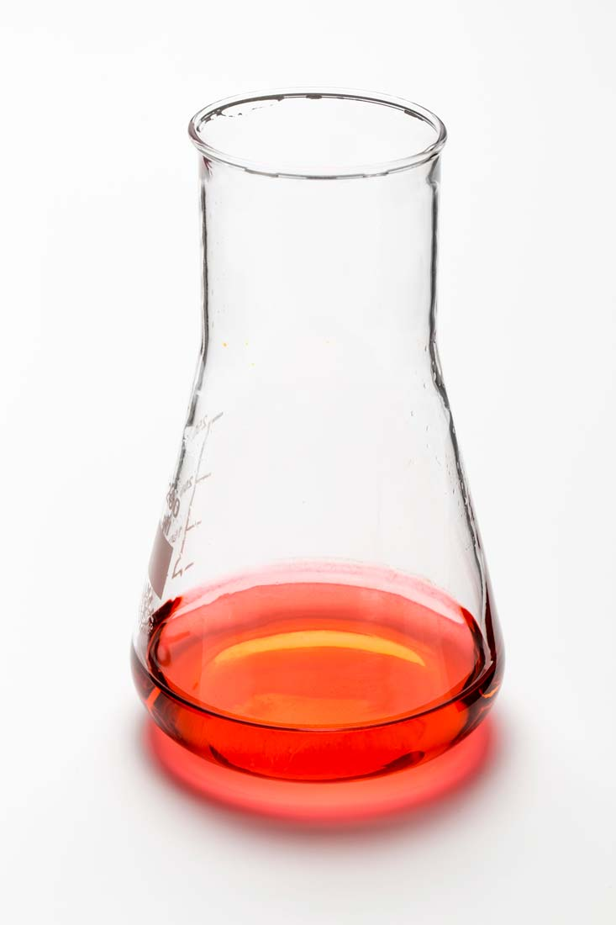
Što smo dokazali na slikama?

Slide 10
Lužine
U kućanstvu se koriste otopine sapuna i deterdženata, sredstva za odmašćivanje i za odčepljivanje odvoda.
Te tvari sadrže lužine.
Neke su lužine vrlo jake i u radu s njima kao i s kiselinama treba nositi rukavice.
Indikatori za lužine su crveni lakmusov papir i otopina fenolftaleina.

Slide 11
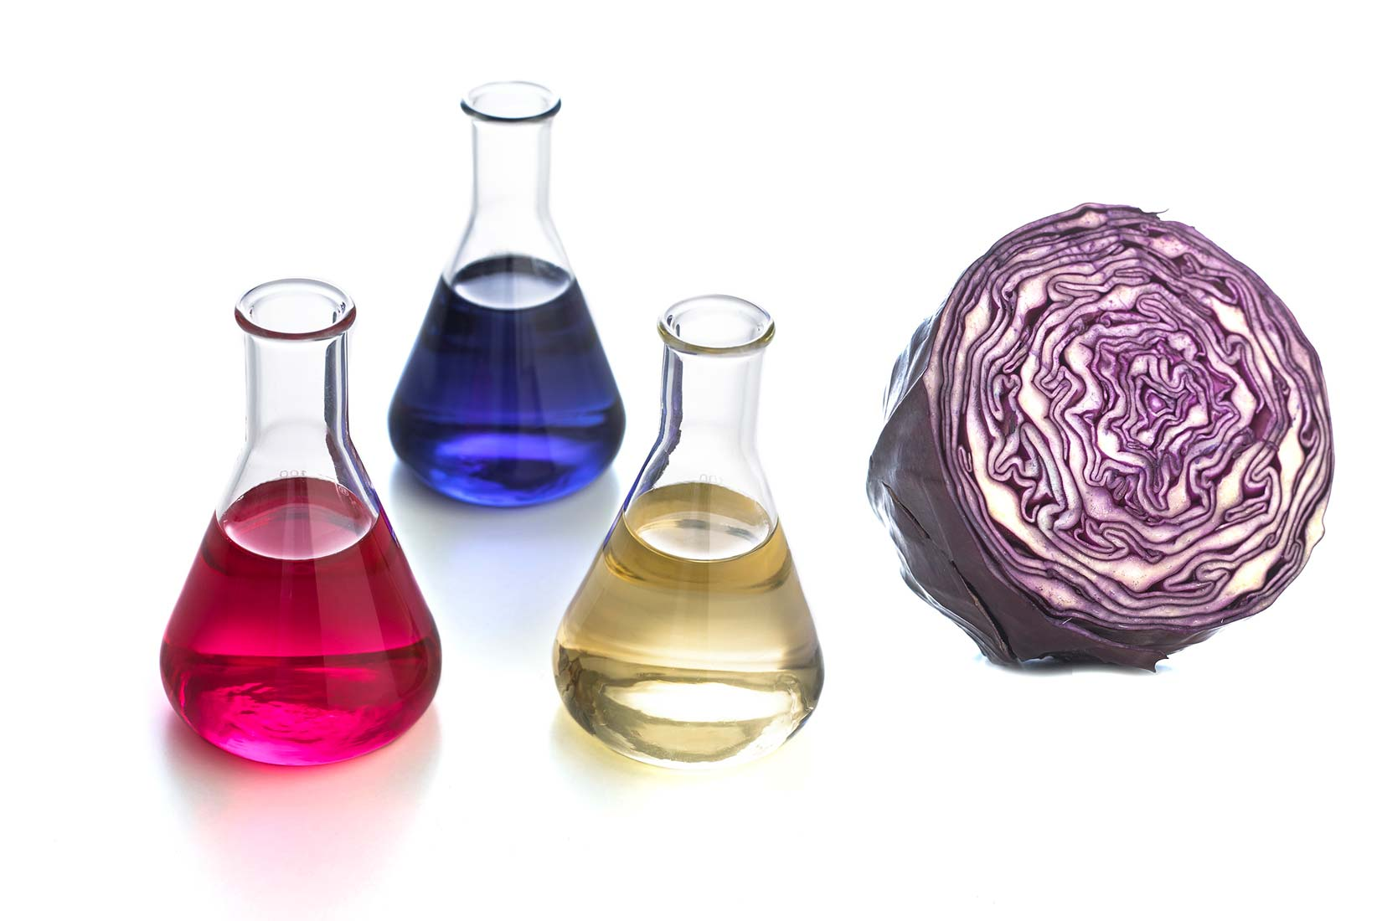
Uz plavi i crveni lakmusov papir te uz metiloranž i fenolftalein postoje i drugi indikatori.
Najdostupniji nam je sok crvenog kupusa.
Crvena boja kupusa potječe od pigmenta koji se nalazi u vakuolama stanica.
Crvenoljubičasti sok u kiselinama poprima crvenu boju, a u lužinama zelenu do žutu.
Ovisno o jakosti kiseline ili lužine javljaju se različite nijanse boja.
Sok crvenog kupusa – prirodni indikator

Slide 12
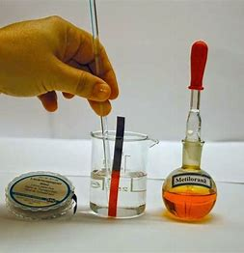
Za otopine koje nemaju kisela ili lužnata svojstva kažemo da su neutralne.
Sok crvenog kupusa u neutralnoj otopini ne mijenja boju. S ovim indikatorom možemo dokazivati i kiseline i lužine.
Takve indikatore nazivamo univerzalnim indikatorima.

Slide 13
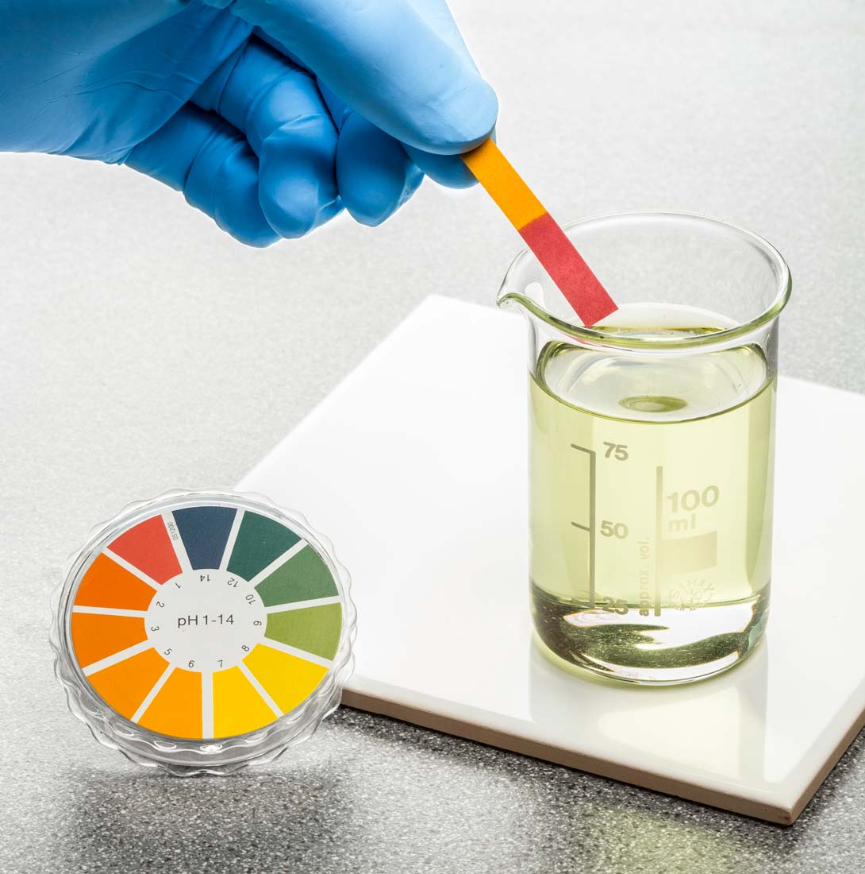
Za laboratorije se proizvodi posebni univerzalni indikatorski papir kojim se može odrediti je li otopina kisela, neutralna ili lužnata.

Slide 14
Što je pH vrijednost?
pH-vrijednost predstavlja mjeru kiselosti ili lužnatosti neke tvari. Mjeri se ljestvicom od 0 do 14.
Vrijednost označava neutralnu tvar primjerice, neutralna je destilirana voda.
pH-vrijednosti manju od 7 imaju kiseline, a pH vrijednost veću od 7 imaju lužine.

Slide 15
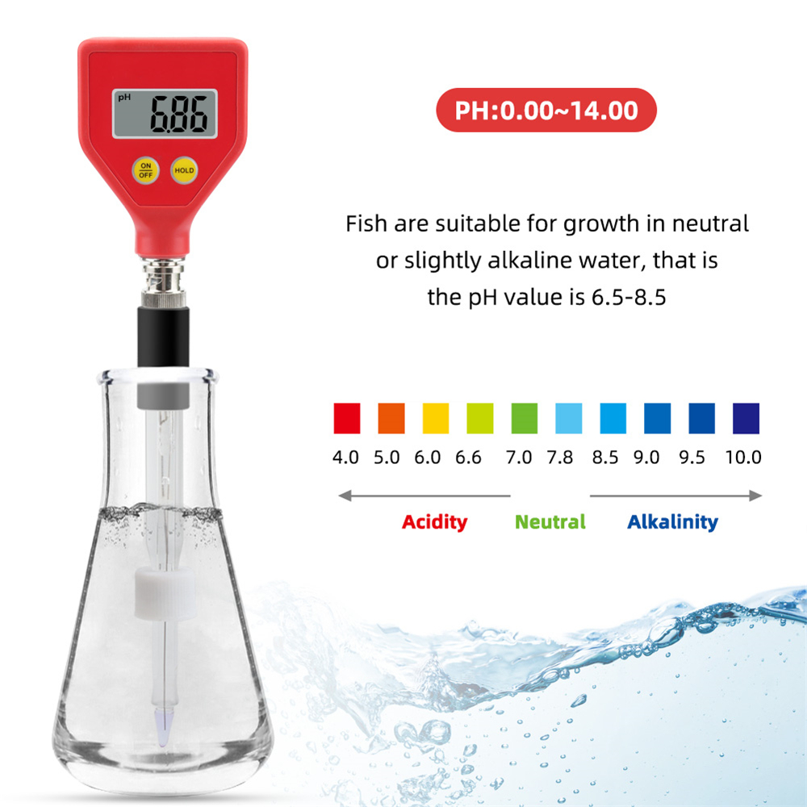
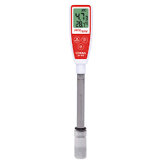
pH<7 kiselo
pH=7 neutralno
pH>7 lužnato
Notes:
15

Slide 16
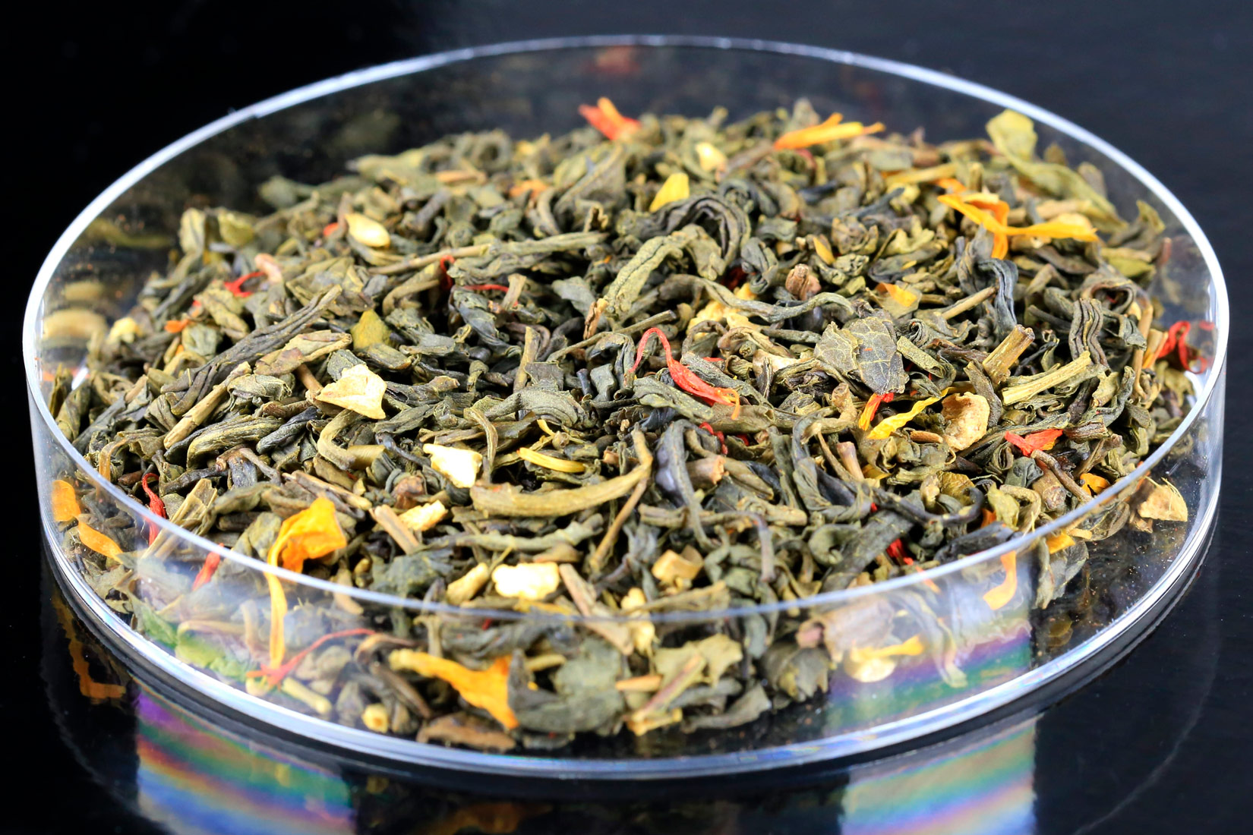
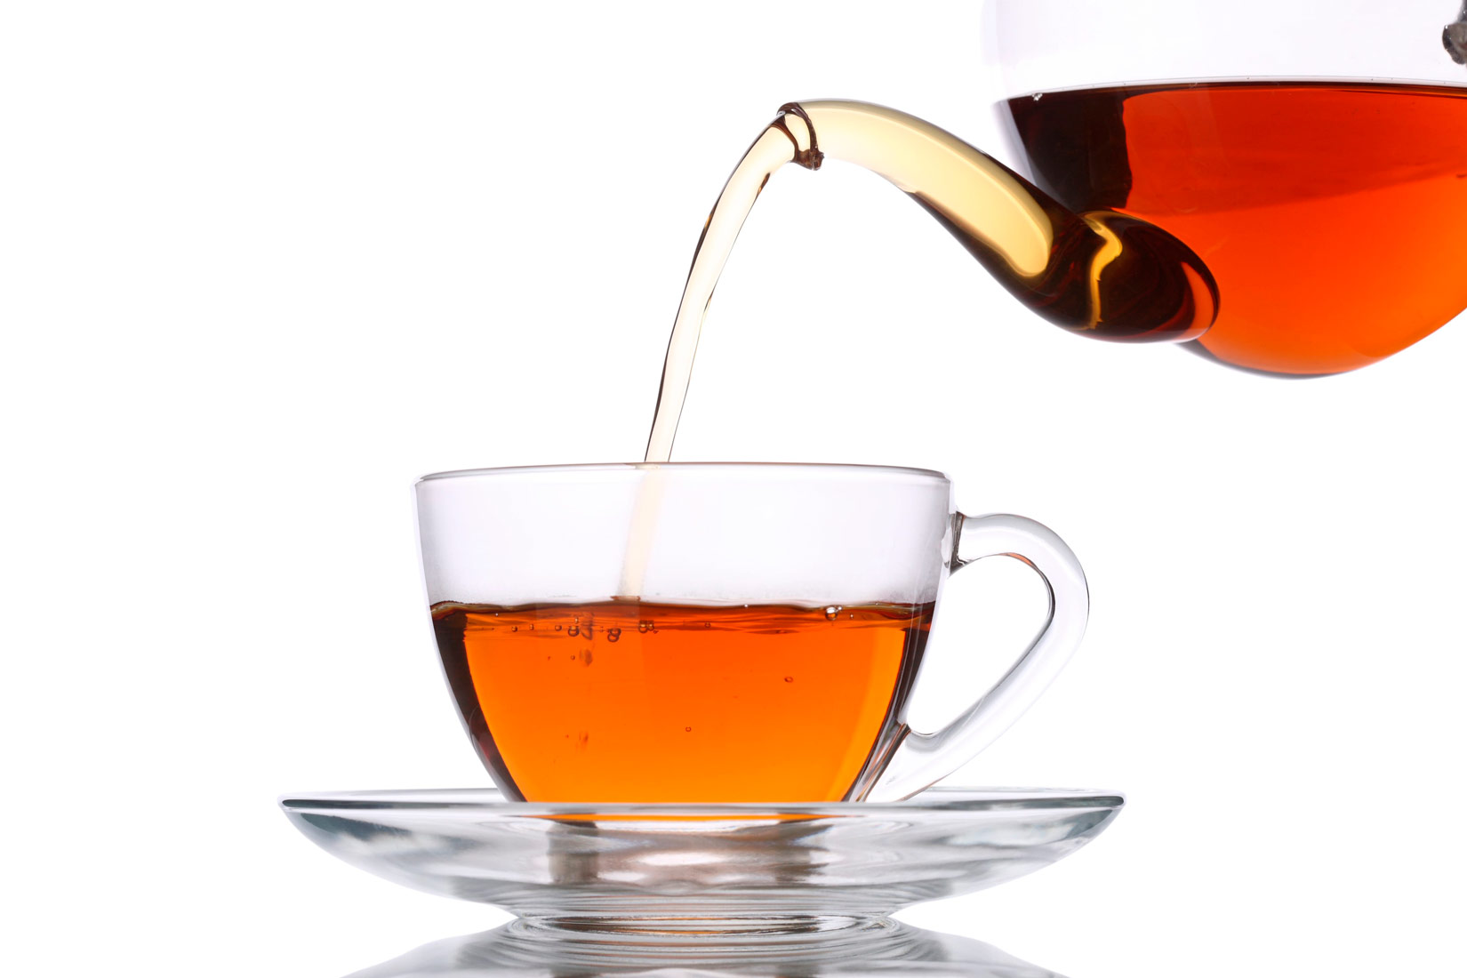
Ponavljanje
Primjeri smjesa

Slide 17
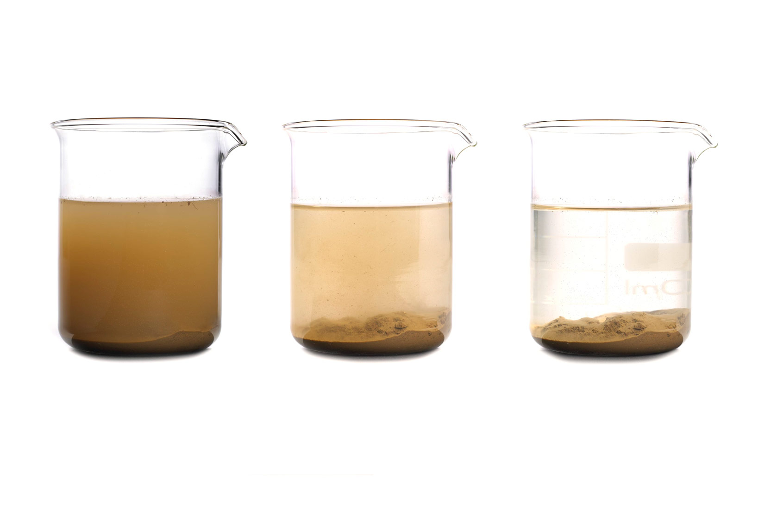
Što je vidljivo na slikama?

Slide 18
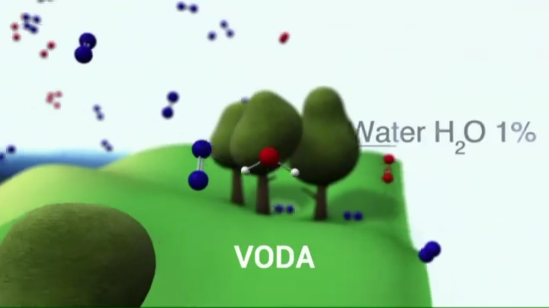
Je li čisti zrak heterogena ili homogena smjesa?
Video prikaz

